Slide 1
Препознавање слова
– Истраживање података 1 –
Аутор:
Лазар Васовић, 99/2016
Математички факултет, 2019

Slide 2
Замисао
Генерализација (уопштавање)
Индуктивно закључивање
(од посебног ка општем)
Модел законитости у подацима
Класификација → препознавање
врсте објекта
Учење/тренирање и примена наученог
Реализација горњег на скупу слова

Slide 3
Скуп података
Велика слова енглеске абецеде
Црно-беле правоугаоне растерске слике
20 фонтова, случајно изобличавање
20.000 инстанци, 26 категорија
Слике трансформисане у 16 нумеричких улазних атрибута → статистичке особине расподеле пиксела: димензије, средње вредности и одступања, корелације...

Slide 4
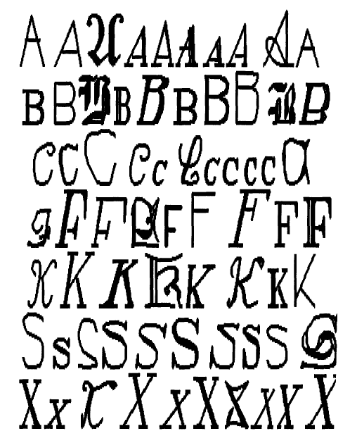

Slide 5
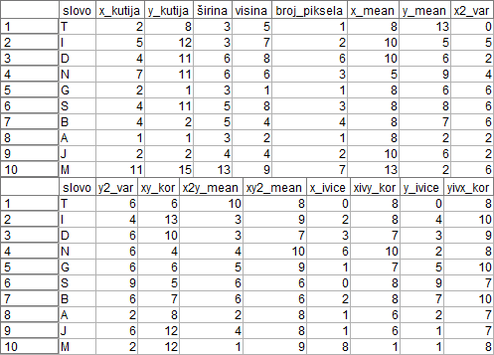

Slide 6
Скуп података
Вишедимензиони подаци
Сви улазни квантитативни, циљни именски
Сви дискретни (16 односно 26 вредности)
Сви нумерички у целобројном интервалу [0, 15]
Нема недостајућих нити бланко вредности
Нема некоректних нити дуплираних слогова

Slide 7
Анализа података
Расподеле вредности атрибута махом се уклапају у познате расподеле: нормалну, експоненцијалну...
Атрибути махом некорелисани у пару, са неколико битних изузетака
Нема потребе за претпроцесирањем
Надаље су слогови подразумевано подељени на тренинг и тест скуп у односу 70-30%

Slide 8
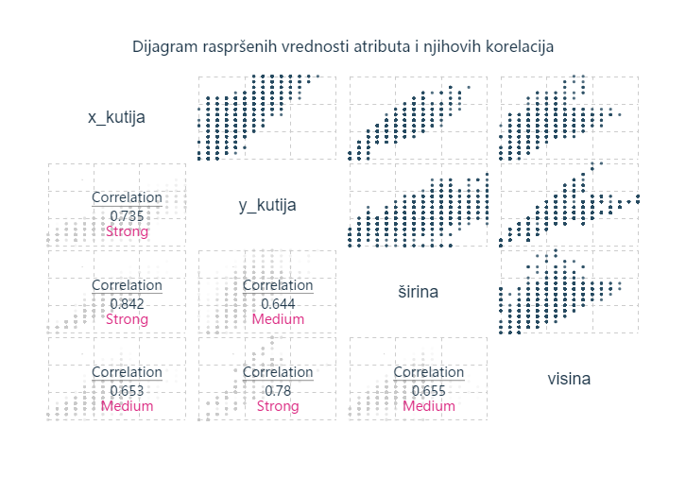

Slide 9
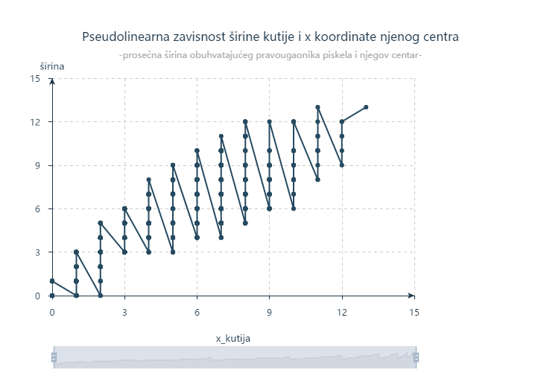

Slide 10
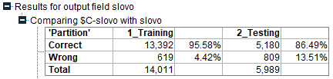
Дрвета одлучивања
Хантов алгоритам → подела слогова према тестном атрибуту који максимизује одређени критерујим, прављење стабла категорисања
C5.0 → ентропија, информациона добит, n-арно дрво, најмање две инстанце у листу
Матрица конфузије није помогла

Slide 11
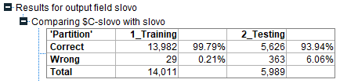
Дрвета одлучивања
Али зато додатне погодности алгоритма јесу
Појачавање (бустовање) → итеративно побољшавање класификатора
Расејавање атрибута → анализа и искључивање оних небитних
Унакрсна валидација → тестни блокови

Slide 12
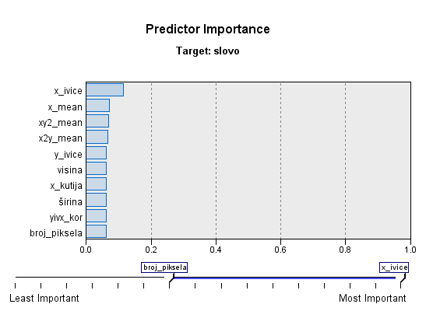

Slide 13
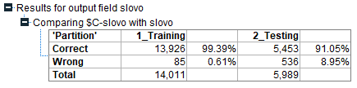
Дрвета одлучивања
Одлично се показало и дрво направљено над редукованим скупом атрибута, из којег су избачени висококорелисани
Честе грешке → „F“ и „P“, „H“ и „P“, „H“ и „R“, „I“ и „J“, „K“ и „X“, дакле, визуелно слична слова

Slide 14
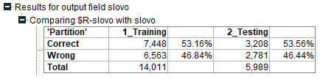
Дрвета одлучивања
C&RT→ Гинијев индекс, бинарно дрво, ограничена дубина стабла
CHAID, QUEST → подједнако лоши модели

Slide 15
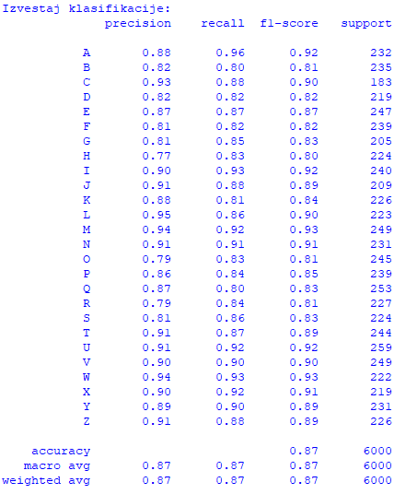
Дрвета одлучивања
DecisionTreeClassifier→ Гинијев индекс, чисти или минимални листови, без одсецања

Slide 16
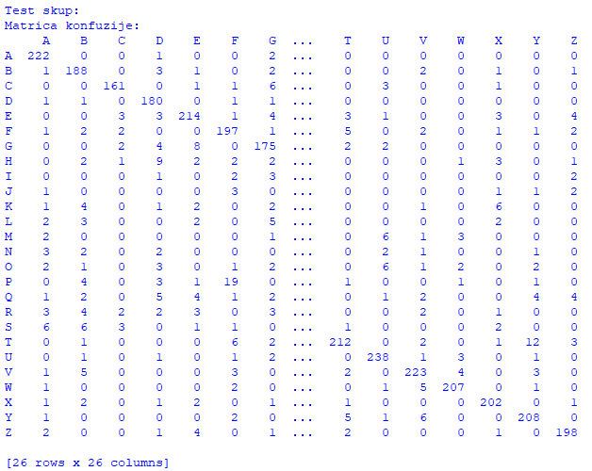

Slide 17
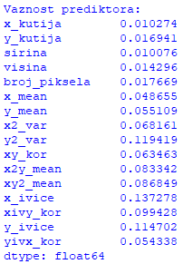

Slide 18
Неуронска мрежа и слично
MLPClassifier → стохастички градијентни спуст, унакрсном валидацијом изабрана ReLU за активациону функцију, прец. 92% на тест
Занимљивост→ нема већег мешања „F“ и „P“, али има „R“ и „B“, „E“ и „G“, као и „K“ и „X“
Још неки алг. → анализа дискриминанти (70%), Бајесова мрежа (71%), логистичка регресија (78%), случајна дрвета (82%), SPSS вишеслојни перцептрон (86%), случајна шума (93-94% на тест скупу, пример дист. учења у ансамблу)

Slide 19
Редукција и потпорни вектори
PCA → анализа главних компоненти, циљ да што мање димензија објасни што већи удео варијансе, фактори су лин. комб. атрибута, SPSS предлаже првих пет фактора (70% вар.), у Python-у тестирано за све комбинације
SVM/SVC → класификација подржавајућим векторима, раздвајајућа хиперраван

Slide 20
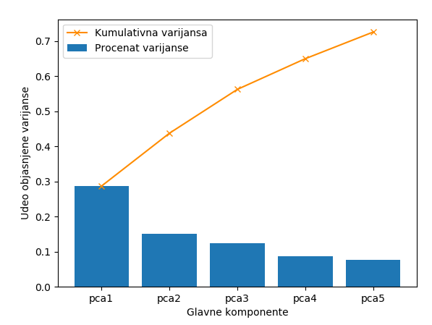

Slide 21
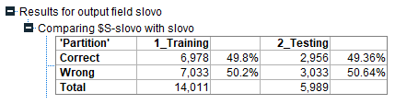
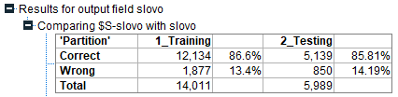
Редукција и потпорни вектори
Прва слика → SVM на пет фактора
Друга слика → SVM на полазном скупу
Без неважних предиктора прец. 72%

Slide 22
Редукција и потпорни вектори
Python → бољи резултати
SVM на пет фактора → 76%
SVM на полазном скупу → 97%
Кернел RBF (radial basis function)
Мешање „F“ и „P“, „D“ и „H“

Slide 23
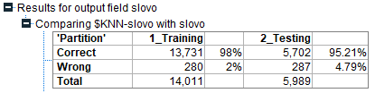
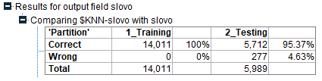
Лењи класификатори
KNN → k најближих суседа, имплицитни модел, еуклидско растојање, k = {3, 4, 5}
Друга слика → k = 1, најбољи лењи модел

Slide 24

Лењи класификатори
Python → унакрсна валидација бира k = 4, еуклидско растојање, тежинске суседе, за алгоритам имплицитно kd дрво, прец. 96%
Вероватносни класификатори → MNB (58%), GNB (67%), обичан наивни Бајес (76%)

Slide 25
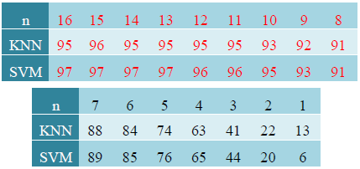
Најбољи на факторима
Најбоље се показали → SVM и KNN
Учинак на факторима (n је број компоненти) добијеним из анализе главних компоненти

Slide 26
Хвала на пажњи!

